Slide 1
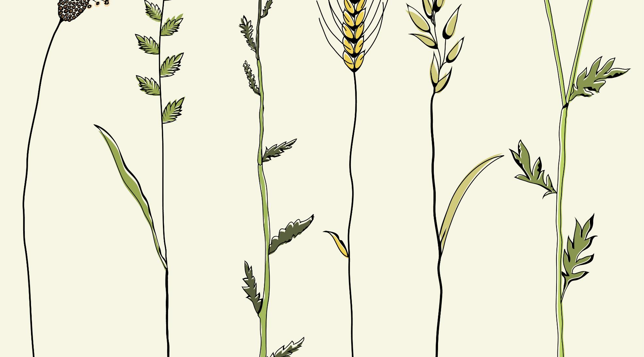
Οι βιολογικές συνέπειες της γεωργίας και της κτηνοτροφίας

Slide 2
Οι παρούσες σημειώσεις (αφορούν το μάθημα Εισαγωγή στις Γεωπονικές Επιστήμες - Ιστορία της Γεωπονίας) βασίζονται στο βιβλίο του Γιάννη Μανέτα «Η συμβιωτική περιπέτεια» των Πανεπιστημιακών Εκδόσεων Κρήτης

Slide 3
Έγινε ο άνθρωπος υγιέστερος μετά την εμφάνιση της γεωργίας και της κτηνοτροφίας;
Η καλλιέργεια φυτών και η εκτροφή ζώων έχει μεγαλύτερη απόδοση από τη συλλογή τροφής και το κυνήγι.
Σημαντικά στοιχεία για την απάντηση παίρνουμε από τη μελέτη των σκελετών στα νεκροταφεία τόσο της Παλαιολιθικής όσο και της Νεολιθικής εποχής.
Με την εμφάνιση της γεωργίας και της κτηνοτροφίας το μέσο ανάστημα του ανθρώπου μειώνεται κατά 15 cm.
Αρχίζει σταδιακά να αυξάνεται αλλά μόνο στις αρχές του 20ου αιώνα φτάνουμε στο μέσο ύψος του παλαιολιθικού ανθρώπου.
Με την εμφάνιση της γεωργίας και το μέσο προσδόκιμο ηλικίας του ανθρώπου (κατά την Παλαιολιθική εποχή ήταν μόλις 33 έτη) σε πολλές περιπτώσεις μειώνεται ακόμα και κατά 7 έτη.
Αρχίζει και αυτό να αυξάνεται αλλά μόνο στις αρχές του 20ου αιώνα φτάνουμε στο μέσο προσδόκιμο ηλικίας του παλαιολιθικού ανθρώπου (το 1900 μ.Χ. ήταν 31 έτη ενώ το 1950 ήταν 48 έτη).
Με την εμφάνιση της γεωργίας και της κτηνοτροφίας έχουμε και αύξηση της νοσηρότητας.
Εμφανίστηκαν και καινούργιες ασθένειες.
Όσοι συνέχισαν τη νομαδική ζωή δεν είχαν αντίστοιχα προβλήματα.

Slide 4
Γιατί οι γεωργοί και οι κτηνοτρόφοι απέκτησαν χειρότερη υγεία;
Η μονότονη διατροφή.
Ο παλαιολιθικός άνθρωπος, ειδικά με τη χρήση της φωτιάς για το μαγείρεμα, είχε μεγάλη ποικιλία τροφών.
Με την επέκταση της σκληρής και επίπονης μονοκαλλιέργειας των αρδευόμενων δημητριακών και τη συστηματική διατροφή με αυτά, οι πληθυσμοί έπασχαν πλέον από έλλειψη βιταμινών και ιχνοστοιχείων.
Συνεπώς, κακή διατροφή και μεγαλύτερη κούραση.
Ο συνωστισμός στις πόλεις.
Η έλλειψη στοιχειώδους υγιεινής οδηγούσε σε ξέσπασμα επιδημιών π.χ. τύφου.
Αύξηση της νοσηρότητας των εξημερωμένων ζώων και φυτών.
Ο συγχρωτισμός με τα εξημερωμένα ζώα.
Εμφάνιση νέων, άγνωστων ασθενειών όπως φυματίωση, ιλαρά, ευλογιά, γρίπη, βρουκέλωση κ.ά. που προέρχονται από τα ζώα αλλά και το αντίστροφο.
‘Έτσι, αρχικά οι πληθυσμοί αποδεκατίζονται μέχρι να έρθει η φυσική ανοσία.
Η άγνοια της πηγής προέλευσης του κακού οδηγούσε σε δοξασίες (αποδιοπομπαίος τράγος).

Slide 5
Παραδόξως, οι πληθυσμοί των εδραίων κοινωνιών αυξήθηκαν
Η συχνότητα των γεννήσεων.
Ο πληθυσμός των παλαιολιθικών ανθρώπων ήταν σταθερός.
Η ζωή ήταν νομαδική και κάθε γυναίκα μπορούσε να κουβαλάει μόνο ένα μωρό.
Μία γέννα ανά 4-5 χρόνια ανά γυναίκα.
Περισσότερη τροφή.
Σύντομος απογαλακτισμός λόγω μαλακών τροφών (εξημέρωση των δημητριακών, καρποί με πιο μαλακά περιβλήματα.
Ανάγκη για περισσότερα χέρια για εργασία.
Οι γυναίκες από συλλέκτριες τροφής έγιναν εργατικό δυναμικό.

Slide 6
Η γεωργία και η κτηνοτροφία ως εξελικτικές δυνάμεις επιλογής για το ανθρώπινο είδος
Αποτρίχωση, χρώμα δέρματος, βιταμίνη D.
Απογαλακτισμός, κτηνοτροφία και ανοχή στη λακτόζη.
Εκχέρσωση, άρδευση.
Ελονοσία, δρεπανοκυτταρική αναιμία και το πλεονέκτημα του ετεροζυγώτη.
Η απόκτηση ανοσίας στις ζωονόσους.
Η απόκτηση ανοσίας από έναν πληθυσμό ως βιολογικό όπλο έναντι πληθυσμών που δεν είχαν ανοσία.

